Slide 1
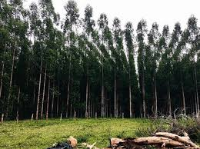

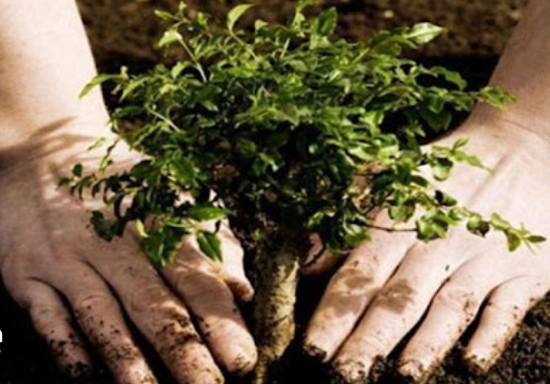
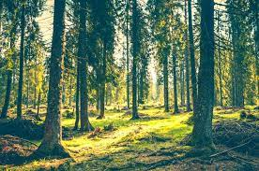
Centro Universitario Municipal Alquízar
Universidad de Artemisa
“Julio Díaz González”
Propio III Silvicultura
MSc. Deilyn Moreno Ramos

Slide 2
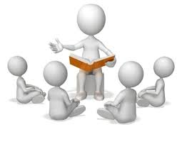
Tema III: Tratamientos en masas jóvenes en desarrollo

Slide 3
Sumario:
Tipos de podas y beneficios de las mismas.
Procedimientos para las podas, selección de los árboles, época e instrumentos.
Medidas para evitar o disminuir la necesidad de podar.
Cortas no planificadas o de calamidad, sanitarias y de salvamento.

Slide 4
¿Cuáles son los diferentes tipos de poda?
Poda de formación.
Poda de pinzamiento.
Poda de saneamiento.
Poda ornamental o topiaria.
Poda de fructificación.
Poda de rejuvenecimiento.
Poda tras la floración.

Slide 5
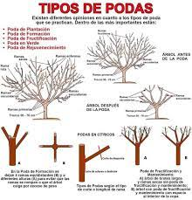

Slide 6
¿Qué es la poda y cuáles son sus beneficios?
Normalmente se podan las ramas y las raíces, pero hay otras prácticas parecidas en hojas, flores y frutos, para mejorar la producción en los frutales, que también se denomina podar. La finalidad de la poda es tener árboles fuertes, sanos y atractivos.

Slide 7
PODA
EL ARTE DE LA PODA CONSISTE EN REGULARIZAR
LA PRODUCIÓN, MEJORAR LA CALIDAD DE LA
FRUTA, REDUCIR EL COSTO DE LA COSECHA
Y AUMENTAR LA EFICIENCIA DE LA LUCHA
CONTRA LAS ENFERMEDADES, SIN DISMINUIR
EL VIGOR DE LA PLANTA, EN CONSECUENCIA,
SU VIDA FÉRTIL O ÚTIL

Slide 8
PODA
PARA PODAR ES NECESARIO TENER
UN CONOCIMIENTO EXACTO SOBRE
LOS FINES PERSEGUIDOS Y POR ESO
ES MEJOR NO PODAR, A PODAR MAL;
ANTE LA IGNORANCIA, LA NATURA-
LEZA ES MÁS SABIA.
LA PODA ESTÁ CONSTITUIDA POR
UN CONJUNTO DE OPERACIONES
QUE SE REALIZAN EN LOS ÁRBO-
LES O PLANTAS PARA MODIFICAR-
LAS EN EL SENTIDO DE CONSE-
GUIR UNA MEJOR ADAPTACIÓN A
LOS FINES DEL CULTIVO.
ENTRE LOS TIPOS DE PODAS
TENEMOS:
FORMACIÓN.
FRUCTIFICACIÓN.
MANTENIMIENTO.
REJUVENECIMIENTO.
SANITARIA.

Slide 9
PODA DE FORMACIÓN
TIENE COMO OBJETIVO CONSTITUIR EL ESQUELETO O ARMAZÓN
DEL ÁRBOL DE ACUERDO CON EL SISTEMA DE EXPLOTACIÓN
APLICADO, SOBRE TODO, EN LAS ZONAS FRUTERAS. ELLA PUEDE
PROPICIAR UNA ALTURA BAJA, ALTA O MEDIA, DE ACUERDO CON
EL VIGOR; EL PATRÓN, CON LA CALIDAD DEL SUELO; CON LA
ACCIÓN DE LOS AGENTES CLIMÁTICOS, ESPECIALMENTE DEL
VIENTO Y CON RAZONES PRÁCTICAS, COMO FACILITAR LAS
LABORES CULTURALES Y LA COSECHA, DISMINUYENDO EL
COSTO DE PRODUCCIÓN O PERMITIR EL CULTIVO INTERCALADO.
ÁRBOL CON UNA
CORRECTA
PODA DE FORMACIÓN
Sin
podar

Slide 10
PODA DE FRUCTIFICACIÓN
SE SOSTIENE EL CRITERIO DE QUE LAS PLANTAS DE FRUTALES
TROPICALES NO DEBEN SER PODADAS, SINO QUE POR EL CONTRARIO
DEBEN DEJARSE CRECER LIBREMENTE, LIMITÁNDOSE EN ESTE
ASPECTO SÓLO A GUIARLAS O CONDUCIRLAS EN LA MEDIDA QUE CADA
ESPECIA RECLAME, YA QUE CADA ESPECIE E INCLUCIVE, CADA CLÓN
PRESENTA UN HÁBITO O ACTIVIDAD VEGETATIVA PROPIA, LO CUAL NO
NOS PERMITE ESTABLECER REGLAS Y NORMAS QUE NOS GUÍEN, ES
ESTA LABOR SUMAMENTE COMPLICADA Y COMPLEJA COMO SUCEDE
CON LOS FRUTALES DE ZONAS TEMPLADAS, DONDE SI ES NECESARIO LA
PODA DE FRUCTIFICACIÓN.
SIN EMBARGO LA GUAYABA Y OTRAS ESCASAS ESPECIES VEGETALES
DEBEN PODARSE PERIÓDICAMENTE Y SISTEMÁTICAMENTE. EN LA
GUAYABA LAS MEJORES FRUTAS SE PRODUCEN SIEMPRE LAS RAMAS
JÓVENES (BRINDILLAS) QUE BROTAN DE LAS RAMAS VIEJAS. ESTA ES
LA RAZÓN POR LO QUE DEBE ESTIMULARSE LA FORMACIÓN DE
ESTE TIPO DE RAMA.

Slide 11
PODA DE MANTENIMIENTO
CONSISTE EN LA SUPRESIÓN DE LAS RAMAS EXCESIVAS O
MAL SITUADAS, DE TODA RAMA ROTA, ENFERMA, LOS
CHUPONES, LAS ENCIMADAS, LAS MAL SITUADAS Y
DEFECTUOSAS Y LAS SECAS Y LOS RETOÑOS. AL CORTAR
NO HAY QUE PERDER DE VISTA NUNCA EL PRINCIPIO
ELEMENTAL “DAR FÁCIL ACCESO A LA LUZ AL INTERIOR
DE LACOPA” QUE ASEGURA RAMAS FUERTES
Y GRAN CANTIDAD DE HOJAS.

Slide 12
PODA DE REJUVENECIMIENTO
ESTA PODA TIENE POR OBJETO FORMAR UNA COPA NUEVA
EN UN ÁRBOL VIEJO DE DEFICIENTE PRODUCCIÓN, LLEVANDO
EL CORTE HASTA LAS RAMAS SECUNDARIAS O EL TRONCO,
CON LO QUE SE RENUEVA PRÁCTICAMENTE TODA LA COPA
(ESQUEMA). ES MUY COMÚN ENCONTRÁRNOSLA EN
PLANTACIONES DE CAFETOS VIEJOS Y DETERIORADOS
CON EL OBJETIVO DE MODIFICAR UNA RELACIÓN CARBONO
NITRÓGENO AMPLIA (ESTADO SENETUD) A UNA RELACIÓN
ESTRECHA (JUVENTUD)

Slide 13
¿Qué pasa si no se podan los árboles?
Si no se realiza una poda y tala de los árboles cada determinado tiempo, es posible que puedan llegar a dañar las cosas que hay a su alrededor, o lastimar a algún transeúnte que pase por su lado.

Slide 14
Centro Universitario Municipal Alquízar
Universidad de Artemisa
“Julio Díaz González”
Propio III Silvicultura
MSc. Deilyn Moreno Ramos
Curso 2024-2025

